Slide 1
โปรแกรมจำลองการทำงานเราเตอร์
Router Simulator
นายชำนาญ เพียผิว รหัส 43015356
นายอนุชา กล้าผจญ รหัส 43015395
อาจารย์ที่ปรึกษา
อาจารย์ ธนา หงษ์สุวรรณ
อาจารย์ อัครเดช วัชระภูพงษ์

Slide 2
ความสำคัญและที่มา
ปัจจุบันระบบเครือข่ายมีความสำคัญมากขึ้น แต่การติดตั้งระบบเครือข่ายยังคงเป็นไปอย่างไม่ง่ายนัก เนื่องจากอุปกรณ์ในการเชื่อมต่อยังคงมีราคาแพงทำให้โอกาสในการฝึกหัดใช้ให้เกิดความคุ้นเคยมีน้อยลงมีผลให้ผู้ที่มีความสามารถและความชำนาญในการติดตั้งค่าเราเตอร์มีน้อยไปด้วย ทั้งๆ ที่ความต้องการมีมาก
โครงงานนี้เป็นโครงงานที่พัฒนาต่อจากโครงงานโปรแกรมจำลองการตั้งค่าอุปกรณ์เราเตอร์ปีที่แล้วเพื่อจำลองการตั้งค่าเราเตอร์ของบริษัทซิสโก้ มีความสามารถเพิ่มจากปีที่แล้วคือ ออกแบบโปรแกรมเป็นแบบไคลเอ็นต์/เซิร์ฟเวอร์ซึ่งสามารถประยุกต์โปรแกรมใช้เป็นการทดลอง ประกอบการเรียนการสอนรายวิชาที่เกี่ยวกับการตั้งค่าเราเตอร์ได้ นอกจากนั้นยังได้เพิ่มคำสั่งในการตั้งค่าเราเตอร์อีกด้วย

Slide 3
วัตถุประสงค์
1. เพื่อสร้างโปรแกรมจำลองการตั้งค่าเราเตอร์ที่สามารถ
ใช้งานแบบ ไคลเอ็นต์/เซิร์ฟเวอร์
2. เพื่อสร้างโปรแกรมจำลองการตั้งค่าเราเตอร์ที่สามารถ
ใช้งานคำสั่งในการตั้งค่าเราเตอร์ได้เพิ่มมากขึ้น
3. เพื่อประยุกต์โปรแกรมใช้เป็นการทดลอง ประกอบการ
เรียนการสอนรายวิชาที่เกี่ยวกับการตั้งค่าเราเตอร์และ
โพรโตคอลหาเส้นทางแบบ โอเอสพีเอฟและ อาร์ไอพีได้

Slide 4
ข้อแตกต่างจากโครงงานปีที่แล้ว
คุณสมบัติ | โครงงานปีที่แล้ว | โครงงานปีนี้
การนำไปใช้งาน | สำหรับผู้ใช้คนเดียว | ใช้ได้ทั้งผู้ใช้คนเดียวและ ผู้ใช้หลายคน
จำนวนคำสั่ง | 53 คำสั่ง | เพิ่มคำสั่งอีก 21 คำสั่ง
จำนวนเราเตอร์ | 10 ตัว | 20 ตัว
ค่า Cost | กำหนดเอง | คำนวณจากค่าพารามิเตอร์ของสายเชื่อมต่อ
Network View | มีข้อจำกัดในการแสดงผล | ไม่มีข้อจำกัดในการแสดงผล

Slide 5
เป้าหมายและขอบเขตของโครงการ
1. โปรแกรมที่สามารถจำลองการตั้งค่าเราเตอร์ได้
2. โปรแกรมที่สามารถทำการประมวลผลการทำงานของโพรโตคอลหา
เส้นทางได้ 2 โพรโตคอล คือ โอเอสพีเอฟ และ อาร์ไอพี
3. จำลองการทำงานรูปแบบการตั้งค่าเราเตอร์ ของเราเตอร์ซิสโก้ รุ่น 2500
4. โปรแกรมสามารถใช้งานแบบ ไคลเอ็นต์/เซิร์ฟเวอร์ ได้
5. สามารถประยุกต์โปรแกรมไปใช้เป็นการทดลอง ประกอบการเรียนการ
สอนในรายวิชาที่เกี่ยวกับการตั้งค่าเราเตอร์และโพรโตคอลหาเส้นทาง
แบบโอเอสพีเอฟและ อาร์ไอพีได้

Slide 6
รายละเอียดของการพัฒนา
เทคโนโลยีในการพัฒนาโปรแกรม
1.1 ใช้เทคโนโลยี Java Remote Method Invocation
1.2 ใช้หลักการของออบเจ็กต์โอเรียนเต็ดโปรแกรมมิ่ง
Tool ในการใช้พัฒนาโปรแกรม ได้แก่
2.1 Borland Jbuilder7
2.2 Edit Plus2
2.3 J2SDK1.4

Slide 7
รายละเอียดของการพัฒนา
3. Functional Specification
3..1 เพิ่มเราเตอร์ / เพิ่มสายเชื่อมต่อ
3.2 กำหนดรายละเอียดของสายเชื่อมต่อ
3.3 กำหนดรายละเอียดเราเตอร์
3.4 ลบเราเตอร์ / ลบสายเชื่อมต่อ
3.5 เซ็ตอินเทอร์เฟส
3.6 กำหนดโพรโตคอลที่ใช้สำหรับการค้นหาเส้นทาง
3.7 Ping
3.8 Traceroute
3.9 ดูข้อมูลต่างๆ ที่กำหนดให้กับเราเตอร์
3.10 บทเรียน

Slide 8
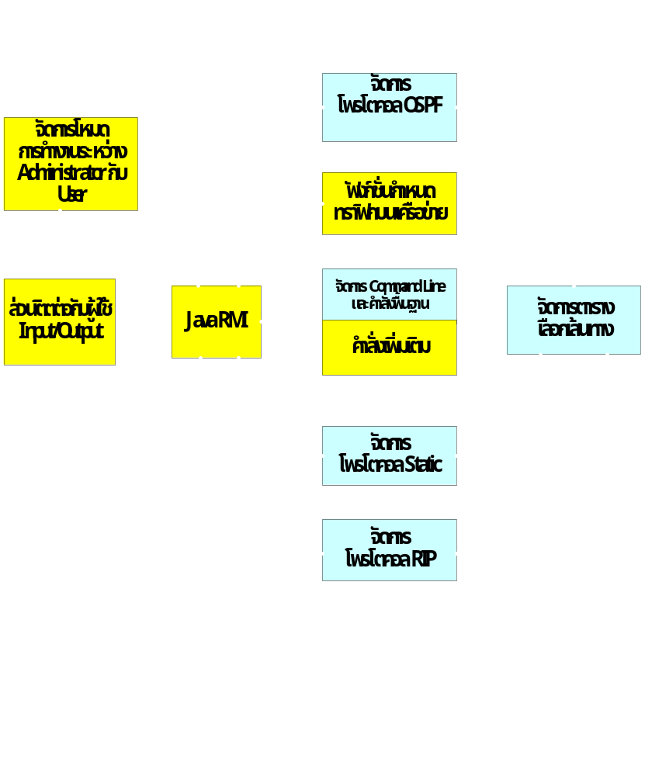


โครงสร้างของโปรแกรม
ส่วนการทำงานของเดิม
ส่วนการทำงานที่ทำเพิ่ม

Slide 9
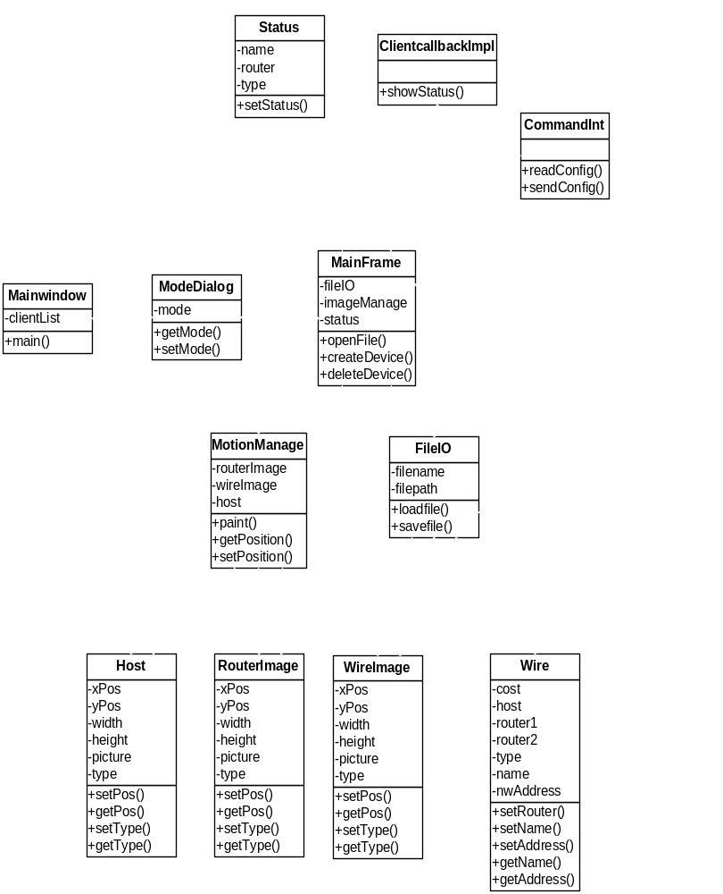
คลาสไดอะแกรมของโปรแกรมในส่วนของไคลเอ็นต์

Slide 10
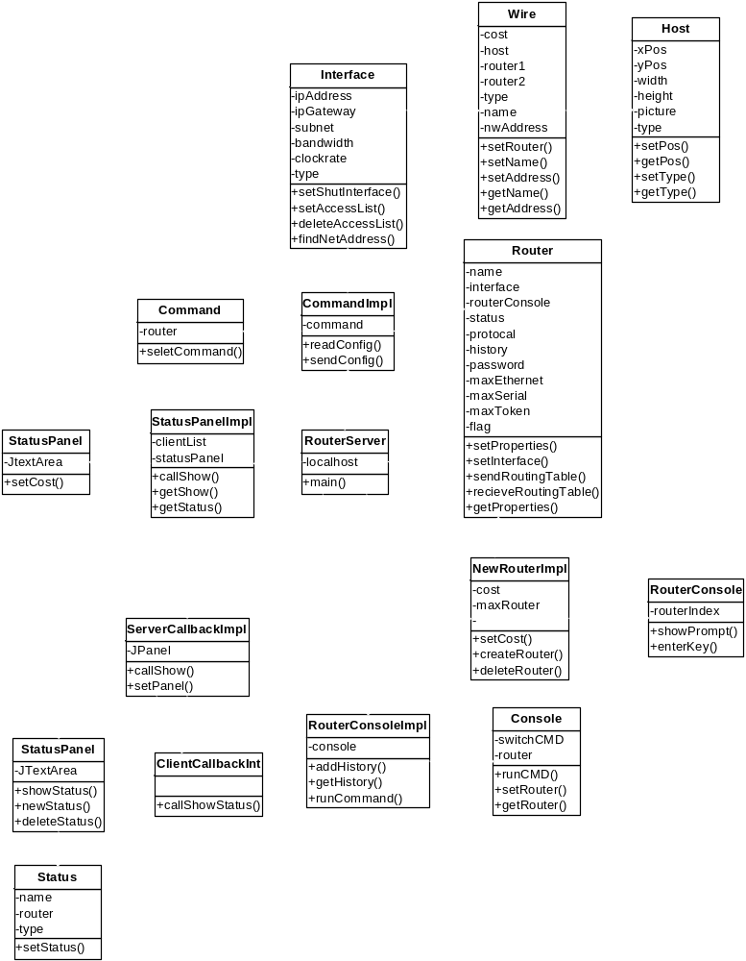
คลาสไดอะแกรมของโปรแกรมในส่วนของเซิร์ฟเวอร์

Slide 11
ส่วนของ Java RMI
อาร์เอ็มไอ
อาร์เอ็มไอ(Remote Method Invocation) คือระบบวัตถุแบบกระจาย ออบเจ็กต์ที่ถูกสร้างที่อยู่ต่างเวอร์ชวลมาชีนกัน
(หรือที่เดียวกัน) สามารถเรียกใช้เมธอดระหว่างกันได้โดยผ่านกระบวนการของอาร์เอ็มไอ เหมือนกับว่าออบเจ็กต์นั้นอยู่ในแอดเดรสสเปซเดียวกัน

Slide 12
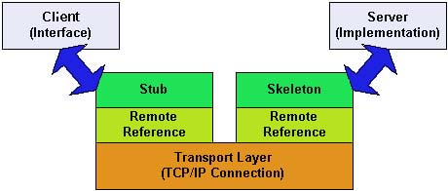
สถาปัตยกรรมของอาร์เอ็มไอ

Slide 13
ฟังก์ชั่นกำหนดทราฟฟิกบนเครือข่าย
เป็นส่วนที่กำหนดรูปแบบของทราฟฟิก โดยผู้ใช้(โฮสต์)จะเป็นผู้ที่กำหนดลักษณะของทราฟฟิกของข้อมูลที่จะส่งไปยังเราเตอร์เพื่อให้เราเตอร์ดำเนินการส่งข้อมูลต่อไป
รูปแบบของทราฟฟิก ได้แก่
- ทราฟฟิกแบบค่าคงที่(Constant)
- ทราฟฟิกแบบสุ่มค่า(Random)
- ทราฟฟิกแบบพัลซ์(Pulse)

Slide 14
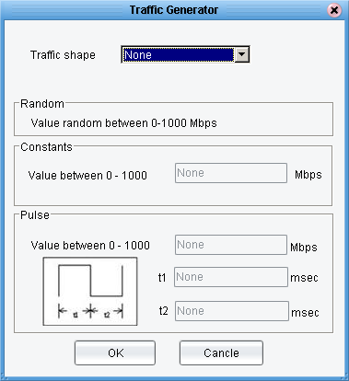
แสดงรูปไดอะล็อกกำหนดทราฟฟิกบนเครือข่าย

Slide 15
ฟังก์ชั่นกำหนดทราฟฟิกบนเครือข่าย
การคำนวณค่าคอสต์ ( Cost )
คอสต์ = 10⁸ / แบนวิดท์
เมื่อ 10⁸ คือ ค่าแบนวิดท์รีเฟอเรนซ์
แบนวิดท์ คือ ขนาดแบนวิดท์ของสายที่เชื่อมต่อ

Slide 16



ตัวอย่างการกำหนดทราฟฟิก
Cost = 10 ⁸ /100Mb = 1
Cost = 10 ⁸ /10Mb = 10
Cost = 10 ⁸ /2Mb = 50
Cost = 10 ⁸ / 10Mb = 10
R2
10
50
10 Mbps
10 Mbps
10
10
10
R1
50
1
R3
100 Mbps
Host A
Host B
10 Mb
Host C
98 Mb

Slide 17
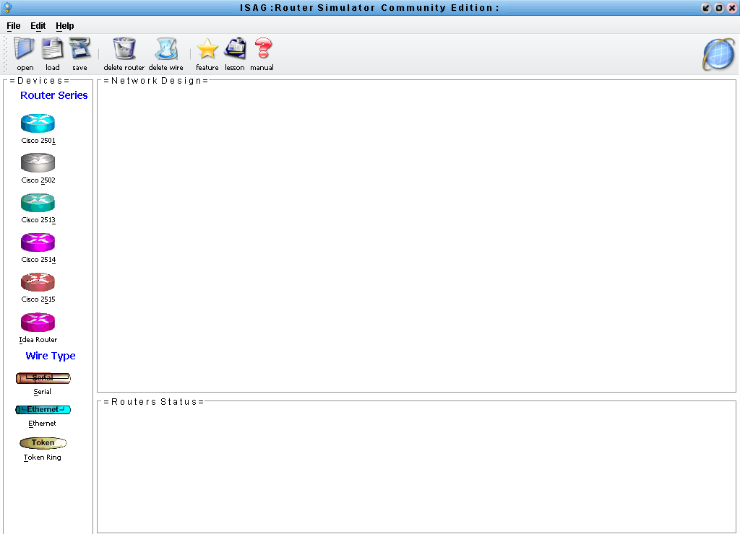
ส่วนติดต่อกับผู้ใช้ Input/Output
แถบเมนู
แถบเครื่องมือ
พื้นที่สร้างเครือข่าย
อุปกรณ์เชื่อมต่อ
ส่วนแสดงสถานะของเราเตอร์
หน้าจอของโปรแกรมจำลองการทำงานเราเตอร์

Slide 18
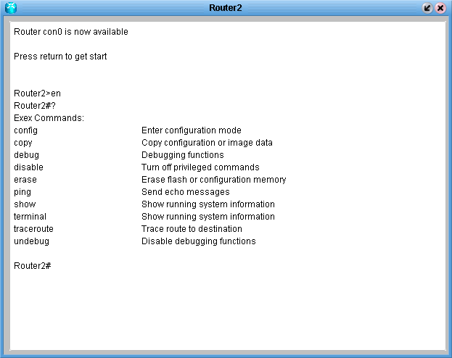
ป้อนคำสั่งตรงนี้
แสดงผลของคำสั่ง ?
หน้าจอของคอนโซล

Slide 19
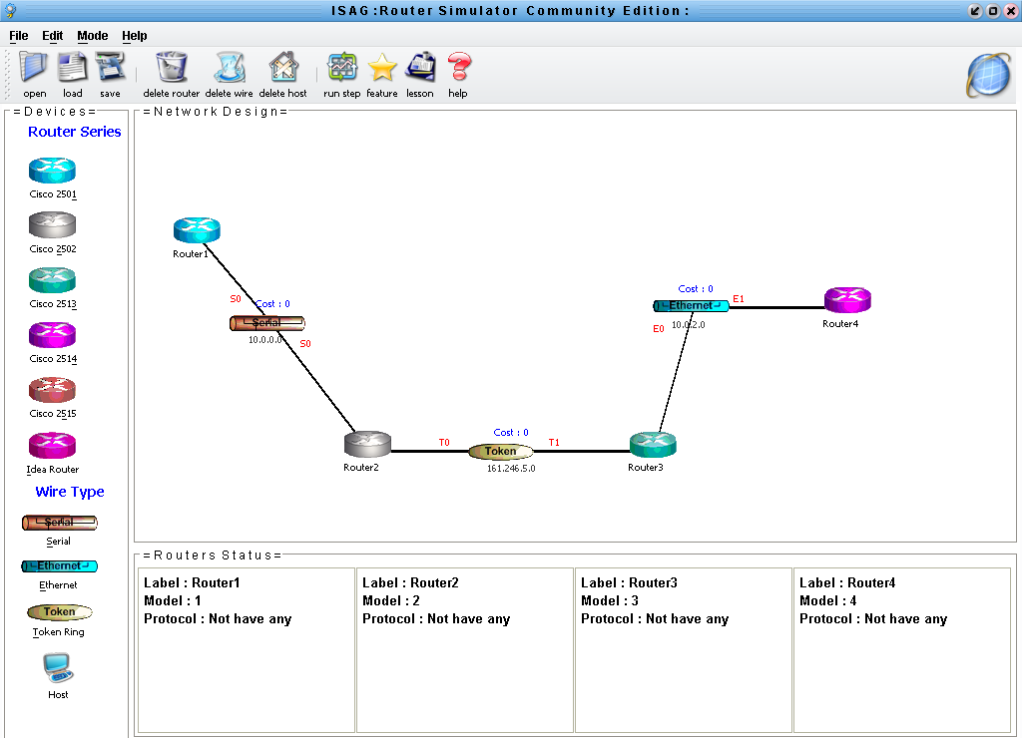
ภาพเครือข่ายที่ผู้ใช้สร้างขึ้น
แสดงสถานะของเราเตอร์
แสดงภาพเครือข่ายที่สร้างขึ้นและสถานะของเราเตอร์

Slide 20
ส่วนการจัดการโหมดการทำงานระหว่าง Administrator กับ User
การใช้งานเมื่ออยู่ใน Administrator Mode
สามารถ เพิ่มเราเตอร์ เพิ่มสายเชื่อมต่อ กำหนดรายละเอียดของสายเชื่อมต่อ ลบเราเตอร์ ลบสายเชื่อมต่อ เซ็ตอินเทอร์เฟส และสามารถใช้คำสั่งในการทดสอบการติดตั้งค่าเราเตอร์ ได้
2. การใช้งานเมื่ออยู่ใน User Mode
สามารถใช้คำสั่งในการทดสอบการติดตั้งค่าเราเตอร์ได้

Slide 21
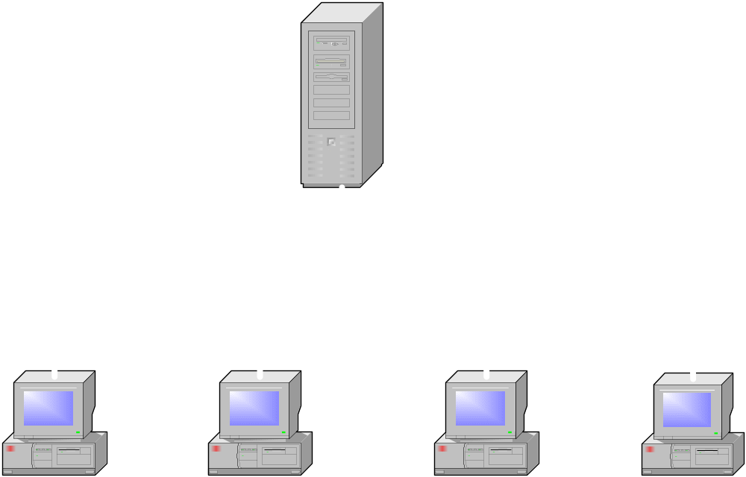
แสดงการนำโปรแกรมไปใช้งานเพื่อใช้เป็นการทดลอง
Server
User1
User2
User3
Admin

Slide 22
ตัวอย่าง ลักษณะของเราเตอร์ที่แต่ละUser คอนฟิกได้
Router1
Router2
Router3
Router5
Router4
Router1 และ Router4 สำหรับ User1
Router2 และ Router5 สำหรับ User2
Router3 สำหรับ User3

Slide 23
ตัวอย่าง การกำหนด password ให้กับเราเตอร์ โดย user ที่ทำหน้าที่เป็น Administrator
Router1(config) #
Router1(config) # enable secret User1
Password ที่กำหนด

Slide 24
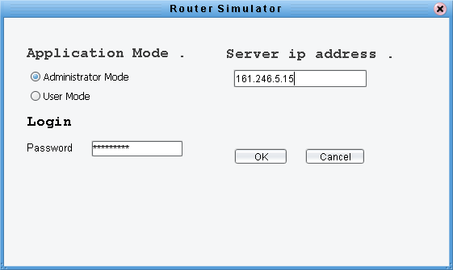
การล็อกอินเข้าใช้โปรแกรมของผู้ดูแลารทดลอง
เลือกโหมดการทำงาน
ใส่หมายเลข ไอพีแอดเดรส ของเครื่องเซิร์ฟเวอร์
ใส่รหัสผ่าน

Slide 25
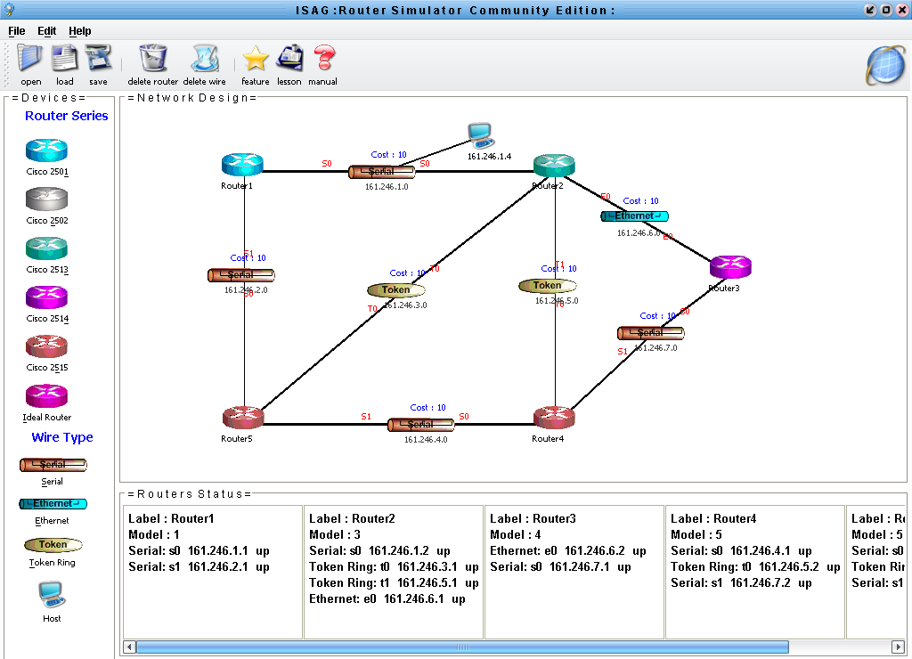
ภาพเครือข่ายเราเตอร์ที่ผู้ดูแลการทดลองสร้างขึ้น

Slide 26
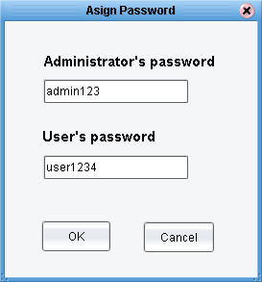
การกำหนดรหัสผ่านให้กับผู้ดูแลการทดลองและผู้ทำการทดลอง
รหัสผ่านสำหรับ
ผู้ดูแลการทดลอง
รหัสผ่านสำหรับ
ผู้ทำการทดลอง

Slide 27

การล็อกอินเข้าใช้โปรแกรมของผู้ทำการทดลอง
เลือกโหมดการทำงาน
ใส่ไอพีแอดเดรสของเซิร์ฟเวอร์
ใส่รหัสผ่าน

Slide 28
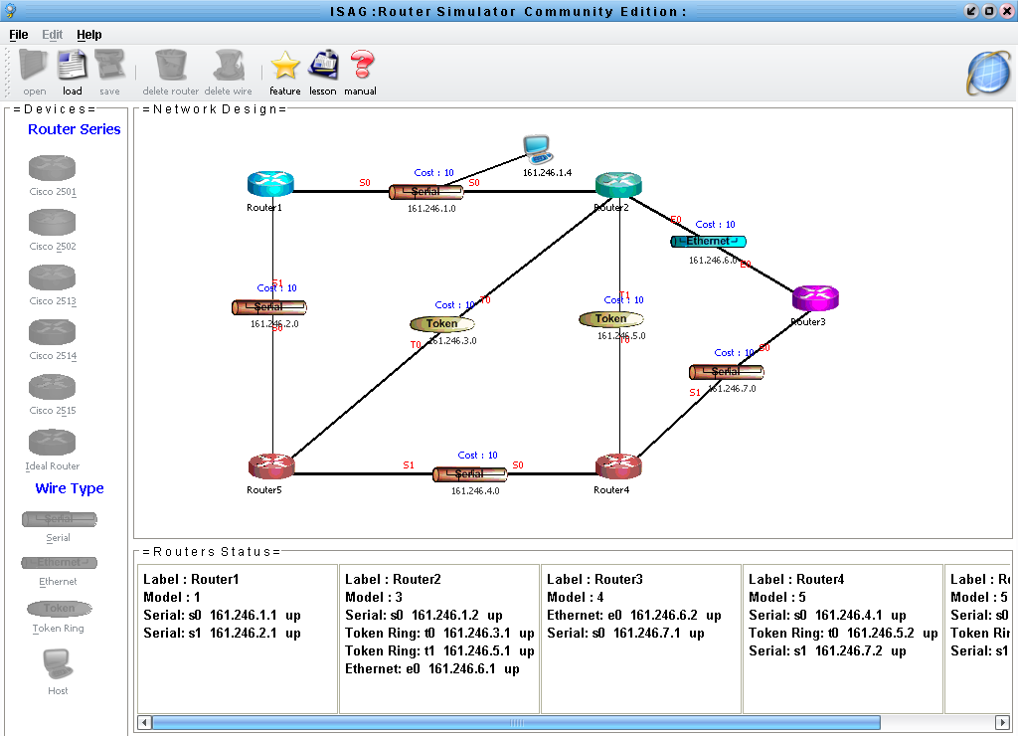
ภาพเครือข่ายเราเตอร์ที่ผู้ทำการทดลอง
โหลดมาจากเซิร์ฟเวอร์

Slide 29
ตัวอย่าง การเข้าทำการทดลองจากเครื่อง User1 ที่ เราเตอร์ Router1
Router1>
Router1> enable
password : User1
Router1#
การจำกัดสิทธิการใช้งานอยู่ ที่ password ของเราเตอร์แต่ละตัว
Privileged EXEC Mode
Correct Password
Incorrect Password
Router1>
Router1> enable
password : MM
password :
ให้ใส่ password ใหม่

Slide 30
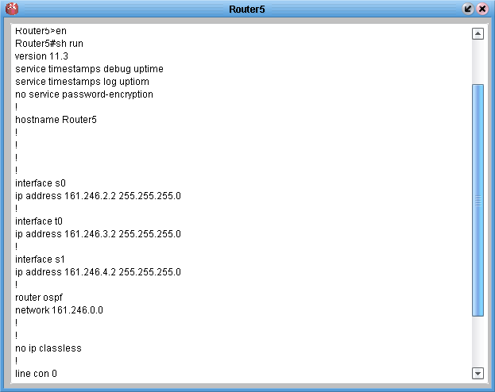

ผลจากการคอนฟิกเราเตอร์

Slide 31
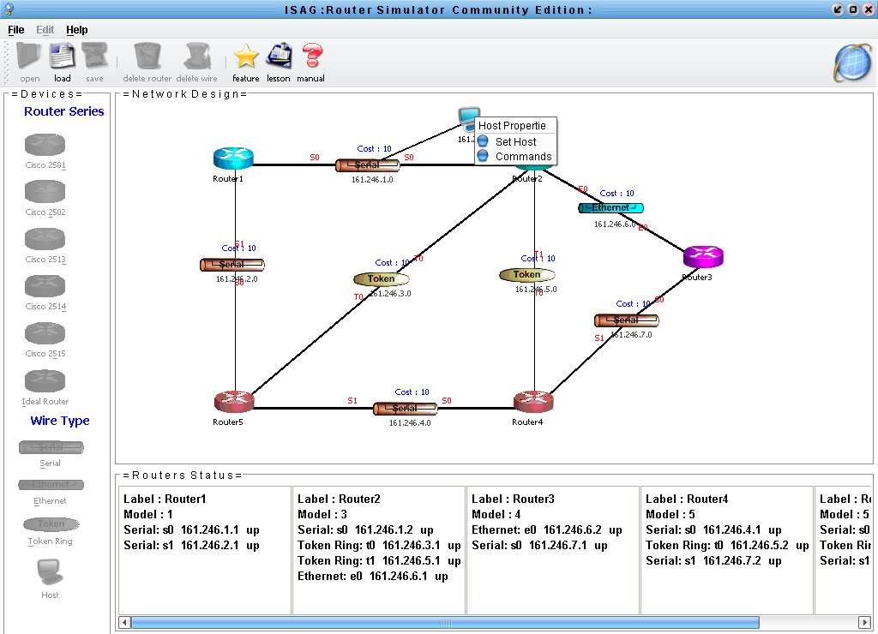
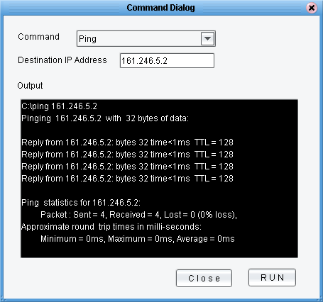
ผลจากการทดสอบคำสั่ง Ping ด้วย Host

Slide 32
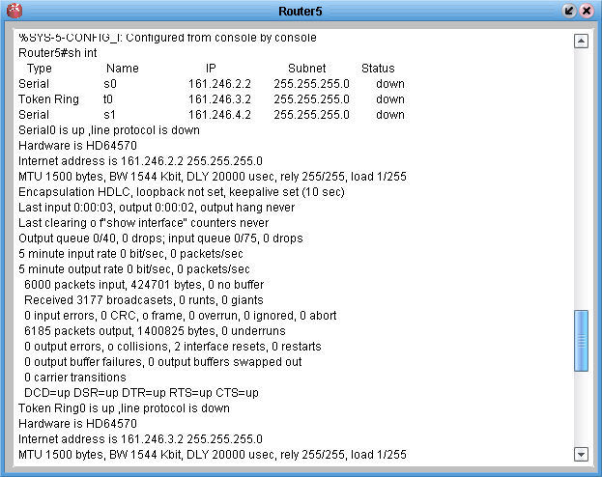
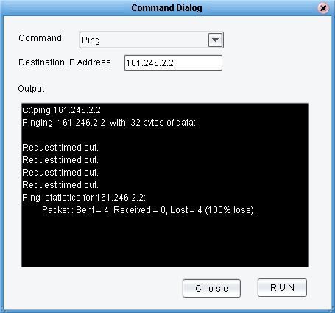
ทำการ Down link ที่ต่ออยู่ ของ Router5
ทดสอบด้วยการ Ping ด้วย Host

Slide 33
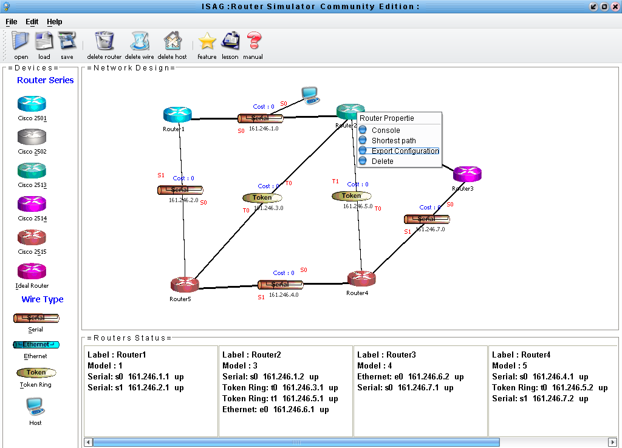
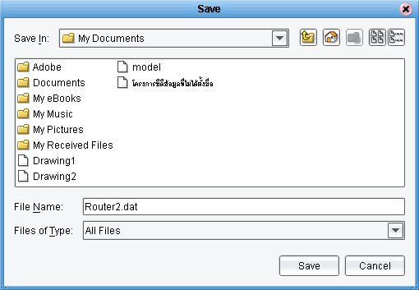
เลือก Export Configuration
ใส่ชื่อไฟล์แล้วทำการเซฟ

Slide 34
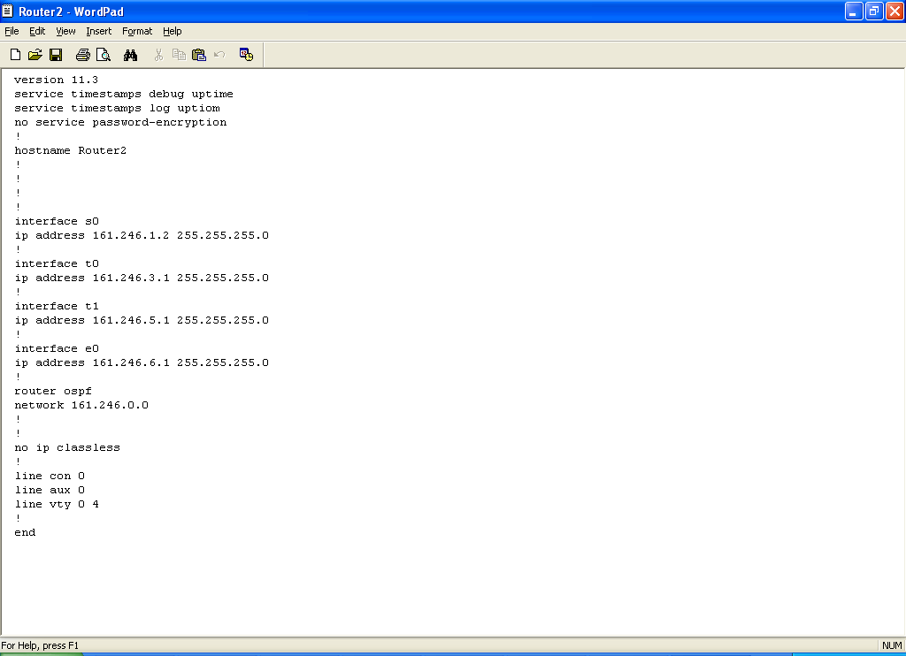
ไฟล์ Configuration ของ Router2

Slide 35
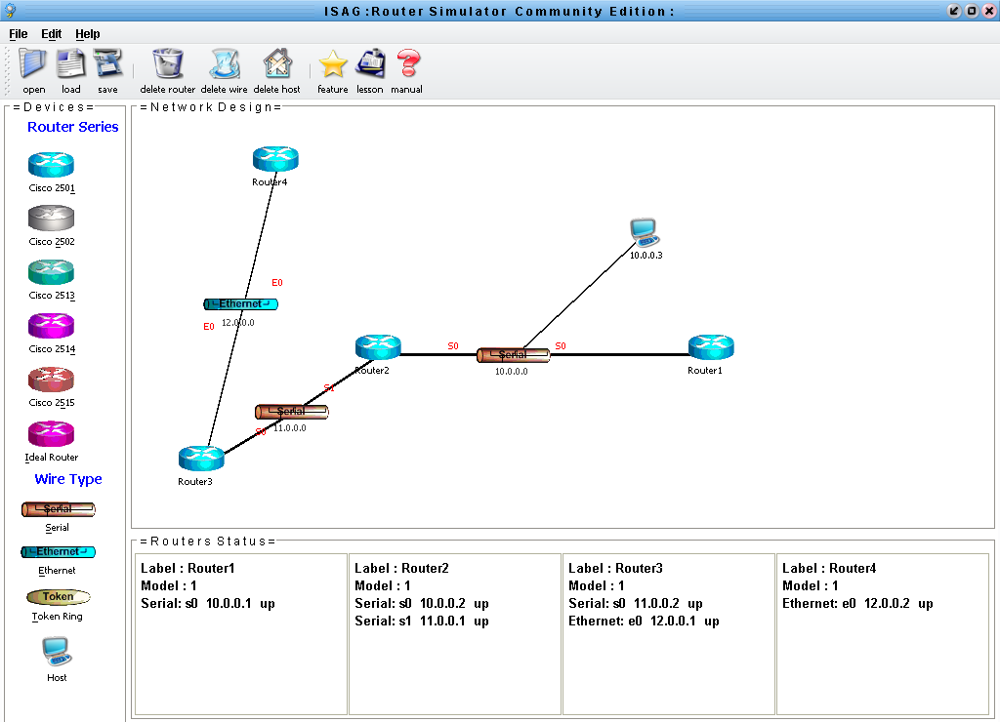
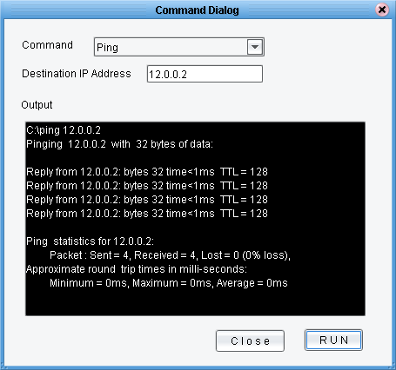

Slide 36
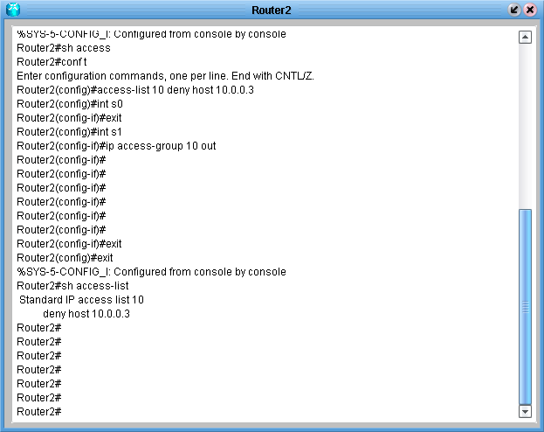
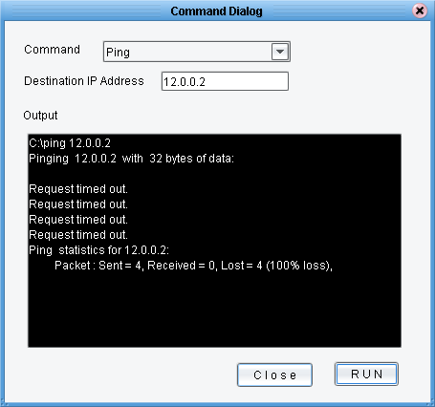
ผลการทดสอบจากการใช้คำสั่ง Access list

Slide 37
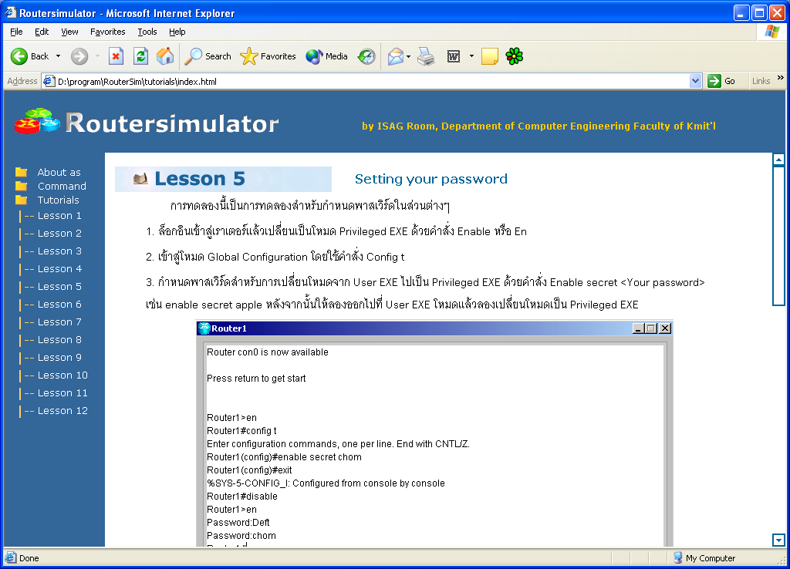
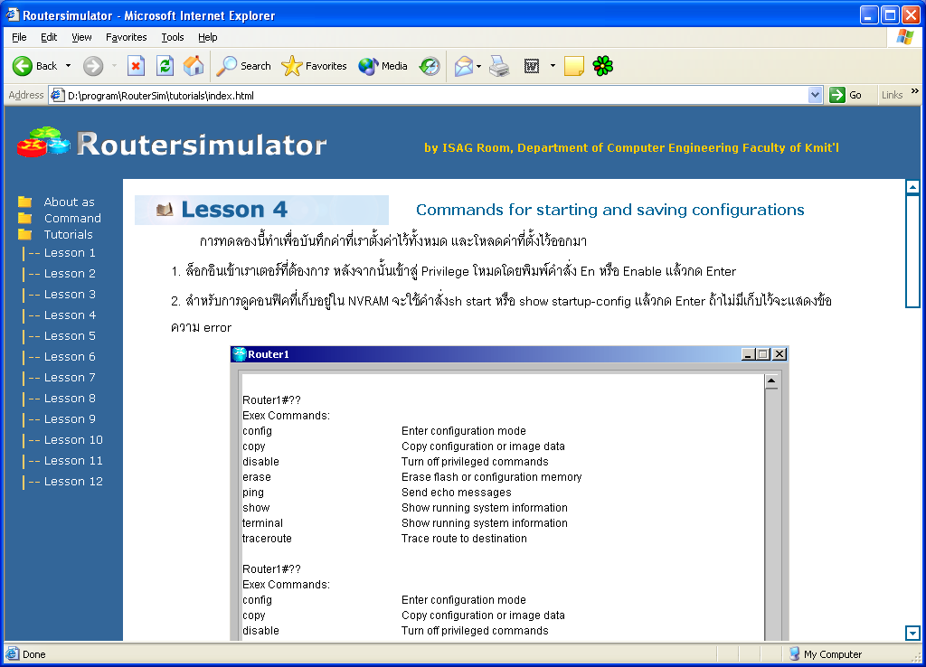
บทเรียนประกอบการใช้งานโปรแกรม

Slide 38
- Bandwidth - Cdp Timer
- Clock Set - Configure Terminal
- Copy Running-Config Startup-Config - Ip Route/No Ip Route
- Traceroute - Clock Rate
- Copy Startup-Config Running-Config - Description
- Disable - Ip Ospf Cost
- Erase Startup-Config - Exit
- Hostname - Interface
- Ip address
ส่วนของคำสั่ง
คำสั่งเดิม

Slide 39
- Line Auxiliary 0 - Line Console 0
- Line vty 0 4 - Login/No Login
- No Enable Secret - Password
- Ping - Ring-Speed
- Router Rip / No Router Rip - Enable
- Router Ospf / No Router Ospf - Show Cdp
- Show History - Enable Secret
- Show Interface - Show Ip Protocal
- Show Ip Route - Show Running-Config
- Show Startup-Config - Show Version
- Shutdown / No Shutdown - Telnet

Slide 40
คำสั่งใหม่ที่ทำเพิ่มเติม

Slide 41
รูปแบบคำสั่ง | คำอธิบาย
คำสั่งการทำงานทั่วไป
Debug Ip Rip | Enable show route updating
Undebug Ip Rip | Disable show route updating
Network | Set Network
No network | Not Set Network
Show ip rip database | Displays the contents of the RIP private database
Passive interface | disable advertise from interface
No Passive-interface | enable advertise from interface
Show ip ospf database | Show OSPF database

Slide 42
รูปแบบคำสั่ง | คำอธิบาย
คำสั่งการทำงานทั่วไป
Show ip ospf interface | Show OSPF interface
Show ip route rip | Detail of RIP
Show ip ospf neighbors | Show detail of OSPF’s neighbor
Show ip route ospf | Detail of OSPF

Slide 43
รูปแบบคำสั่ง | คำอธิบาย
คำสั่ง Access Lists Control
Access-list access-list-number {deny|permit} source | Access list control for ip
Access-list access-list-number {deny|permit} TCP source | TCP Access list
Access-list access-list-number {deny|permit} UDP source | UDP Access list
Access-list access-list-number {deny|permit} ICMP source | ICMP Access list
No access-list access-list-number | Delete access list
Ip access-group access-list-number {in|out} | Calling the Access list to interface
No ip access-group access-list-number | Delete access-list from interface
Show access-list | Display all ip access lists

Slide 44
1 . คำสั่งในการตั้งค่าเราเตอร์มีมาก ต้องใช้เวลาในการศึกษา
และรวบรวมเฉพาะคำสั่งที่น่าสนใจ และ เป็นประโยชน์
2 . ใช้เวลาในการศึกษา RMI นานพอสมควร
ปัญหาและอุปสรรค

Slide 45
1 . ใช้โพรโตคอลในการค้นหาเส้นทางแบบสแตติกและแบบ
ไดนามิก ประกอบด้วยอาร์ไอพีและโอเอสพีเอฟเท่านั้น
2 . ไม่สามารถใช้ได้ทุกคำสั่งที่มีในเราเตอร์ของ ซิสโก้
3. เราเตอร์หนึ่งตัวไม่สามารถคอนฟิกโดยผู้ใช้หลายคนในเวลา
เดียวกันได้
4. สำหรับการทำงานแบบผู้ใช้หลายคน การติดต่อระหว่าง
ไคลเอ็นต์และเซิร์ฟเวอร์ไม่สามารถทำงานผ่านไฟร์วอลล์ได้
ขอบเขตและข้อจำกัดของโปรแกรม

Slide 46
เพิ่มโพรโตคอล เช่น IGRP,BGP เพื่อจำลองเป็นเราเตอร์
ระดับสูง โปรแกรมในขณะนี้ยังเป็น LAN Router ต้องพัฒนาต่อเป็น WAN Router
แนวทางการประยุกต์และพัฒนาต่อ
พัฒนาให้หนึ่งโปรแกรมกลายเป็นหนึ่งเราเตอร์ แล้วนำ โปรแกรมไปติดตั้งที่เครื่องอื่นๆ ที่เชื่อมต่อในเครือข่ายเดียวกัน ทำเป็น Virtual Router

Slide 47
จบการนำเสนอ
?

